Slide 1

PHÒNG GD&ĐT QUẬN LONG BIÊN
TRƯỜNG MẦM NON GIANG BIÊN
HOẠT ĐỘNG HỌC LÀM QUEN CHỮ CÁI
Làm quen chữ a ă â
Đối tượng: Trẻ 4 – 5 tuổi
Giáo viên: Nguyễn Thị Thường
Trần Thị Hồng Liên

Slide 2
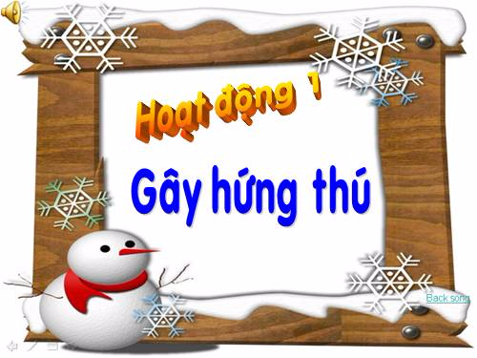


Slide 3


Hoạt động 2:
Làm quen chữ o, ô, ơ

Slide 4

QUẢ BÓNG

Slide 5
QUẢ BÓNG

Slide 6
O

Slide 7
O
O
o

Slide 8

CÔ GIÁO

Slide 9
CÔ GIÁO

Slide 10
O

Slide 11
Ô
Ô
ô

Slide 12
So sánh chữ O và Ô
Giống nhau:
O O

Slide 13

Khác nhau:
O O

Slide 14

LÁ CỜ

Slide 15
LÁ CỜ

Slide 16
O

Slide 17
Ơ
Ơ
ơ

Slide 18

So sánh chữ O và Ơ
Giống nhau:
O O

Slide 19
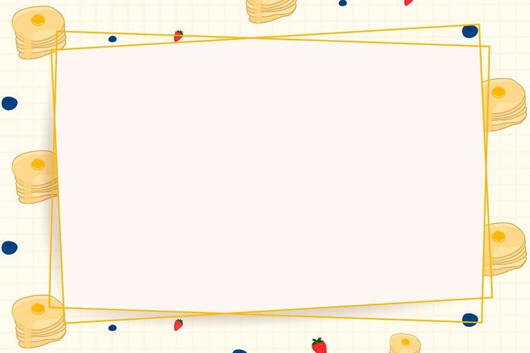
KHÁC NHAU
O
O

Slide 20
O
O
O

Slide 21

Hoạt động 3: Trò chơi

Slide 22




HOẠT ĐỘNG 3:
LUYỆN TẬP TRÒ CHƠI VỚI CHỮ CÁI
Trò chơi rung chuông vàng

Slide 23

Câu hỏi 1:
Chữ gì gồm 1 nét cong tròn khép kín?
o
2. ơ
3. ô

Slide 24
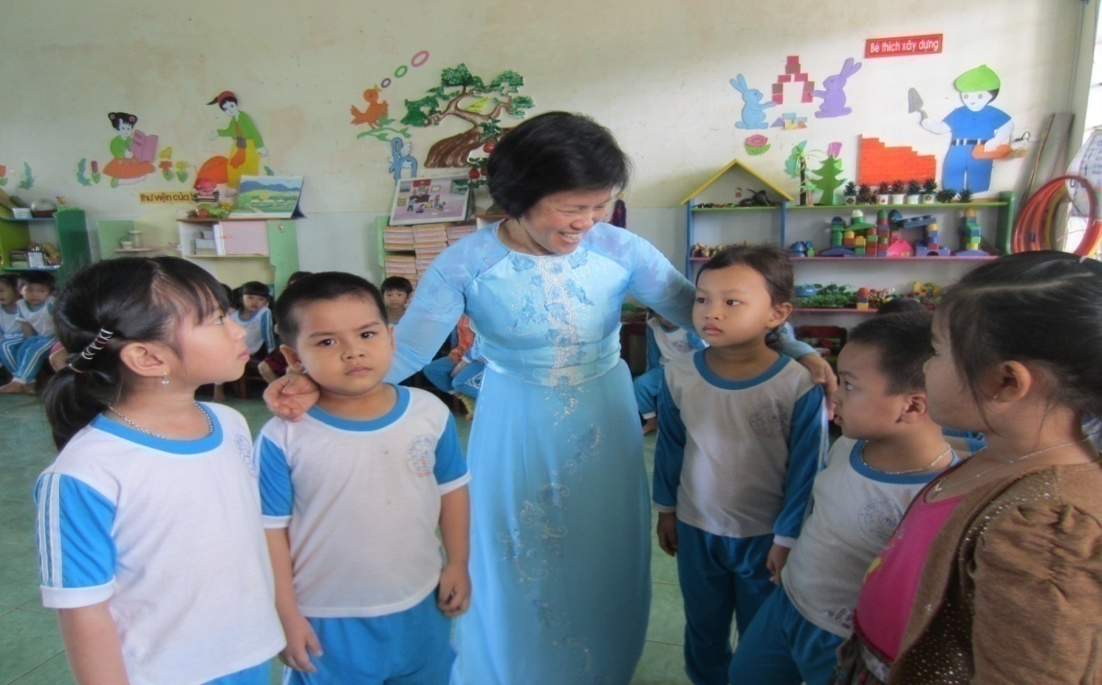
CÂU HỎI 2:
Trong từ c... giáo còn thiếu chữ cái gì?
o
1
ô
2
ơ
3

Slide 25

Câu hỏi 3: Lúc trẻ mình đen mượt mà
Về già mình trắng chính là tôi đây.
Là gì?
Sợi tóc

Slide 26

Trò chơi 2: Tìm đúng nhà
Cách chơi:
+ Phát cho mỗi trẻ mỗi thẻ chữ cái.
+ Cô vẽ 3 chữ cái “O, Ô, Ơ” và cho trẻ đi vòng tròn hát bài hát “Trời nắng trời mưa”. Khi có hiệu lệnh của cô “tìm nhà - tìm nhà”, các con về đúng nhà của mình với chữ cái trên tay.
- Luật chơi: Bạn nào không về đúng nhà thì bị phạt hát 1 bài.

Slide 27
Tiết học đến đây là kết thúc
Xin chân thành cảm ơn!

